Slide 1
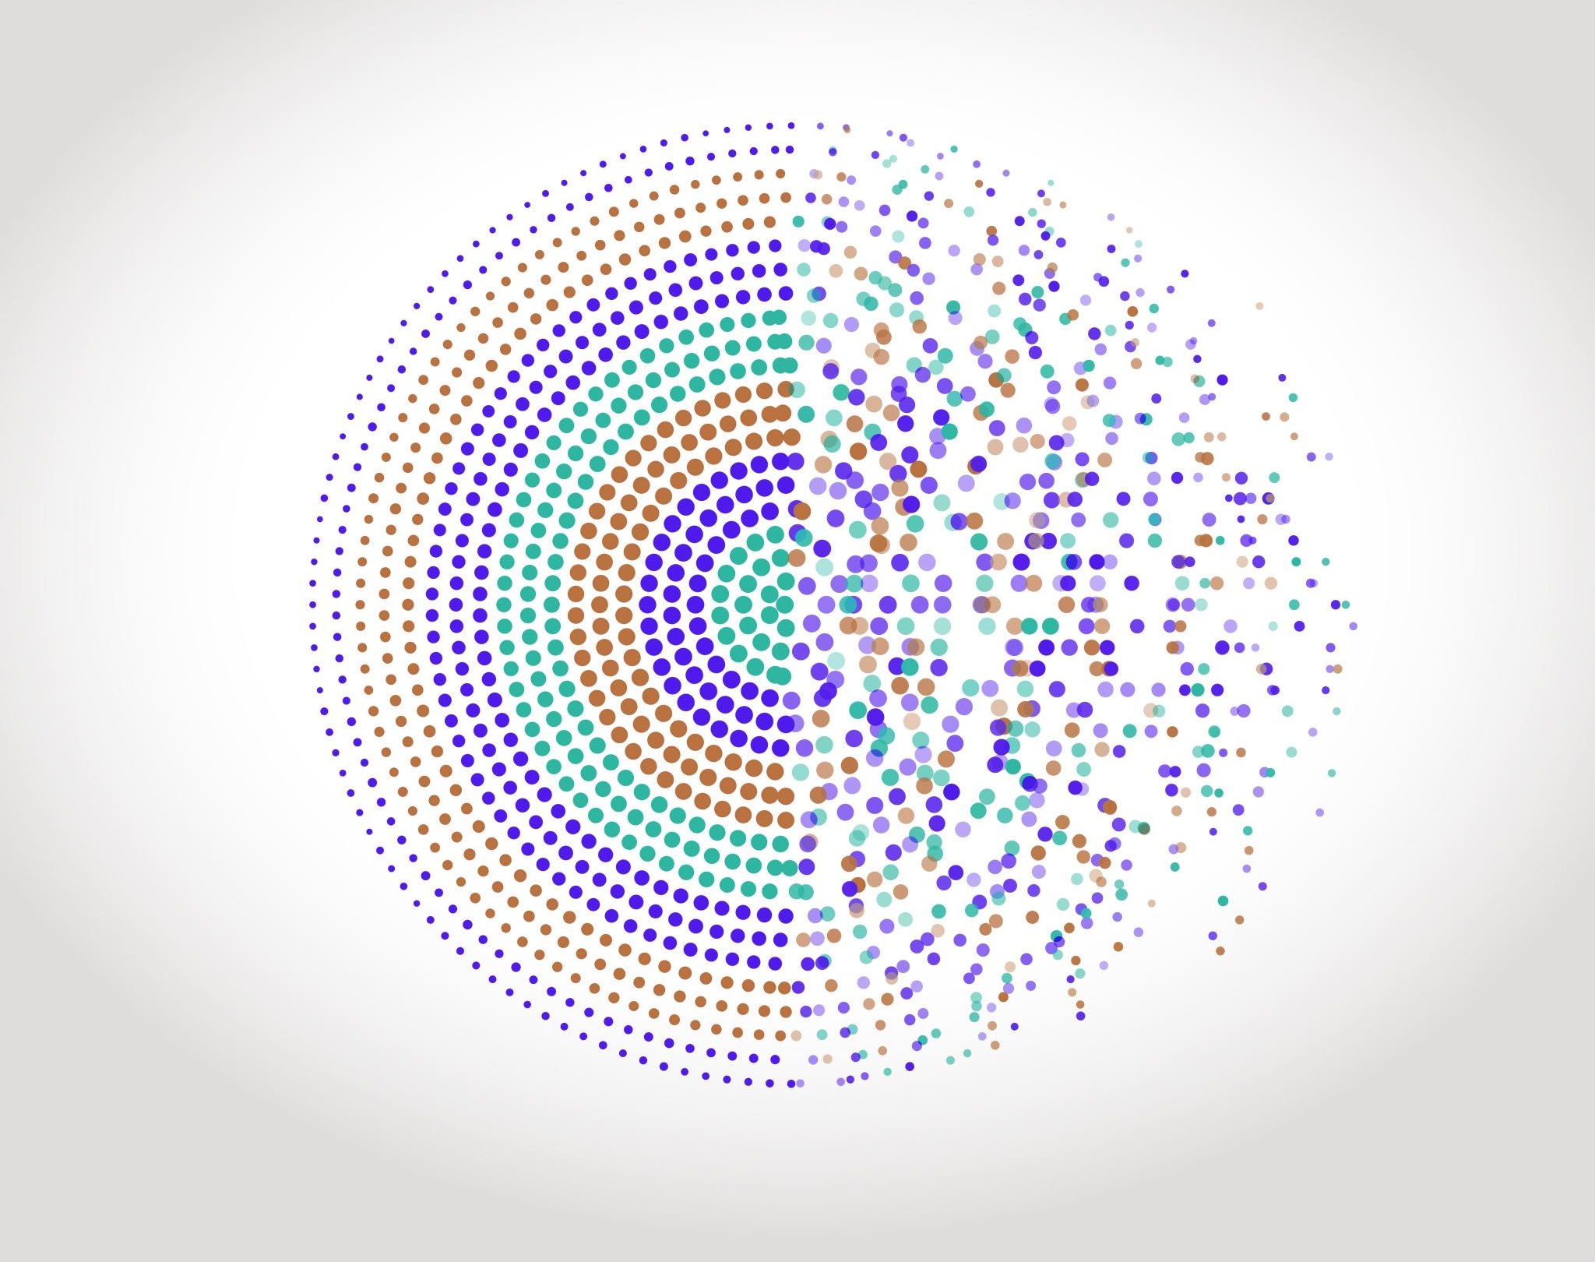

LEDs
Opto-Electronique / Semestre 5 Institut d’Optique
Julien VILLEMEJANE

Slide 2
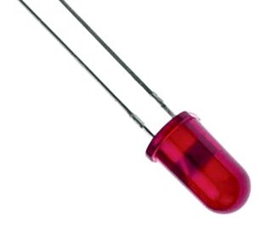
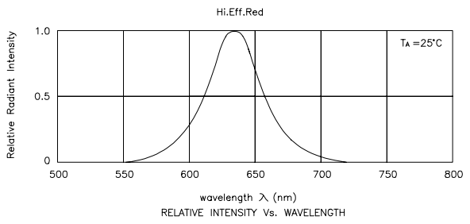
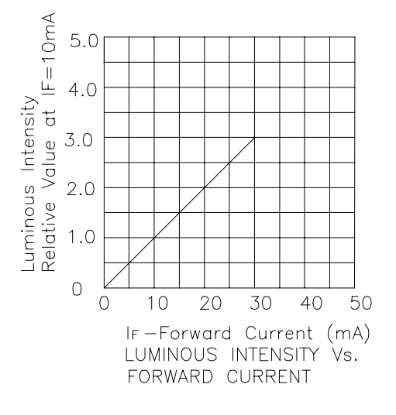
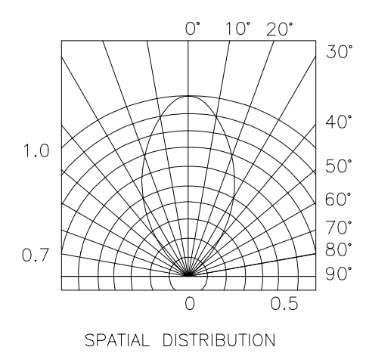


LEDs et circuits d’émission
Source de photons

Slide 3
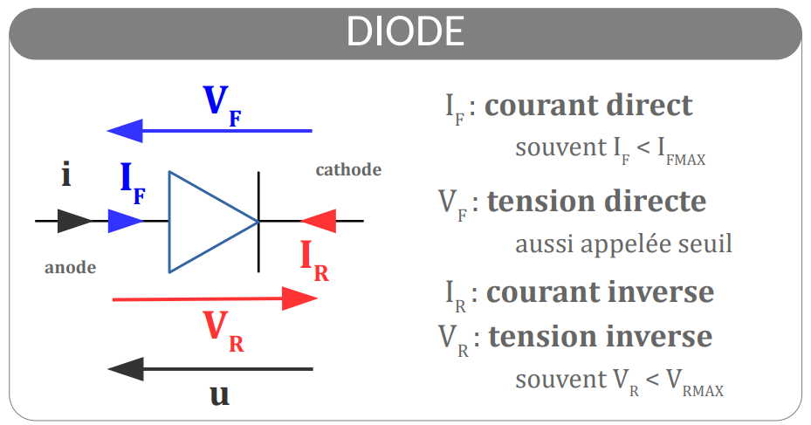
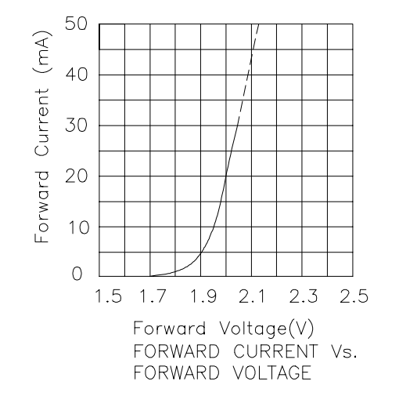
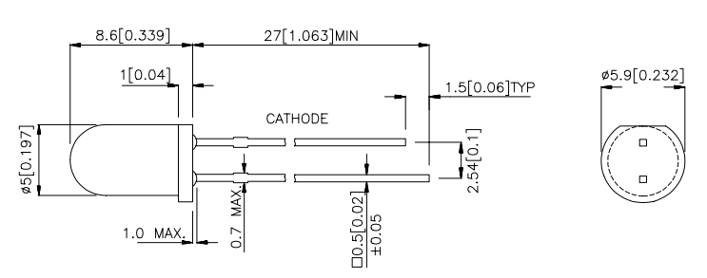
Caractéristiques électriques d’une LED

Slide 4
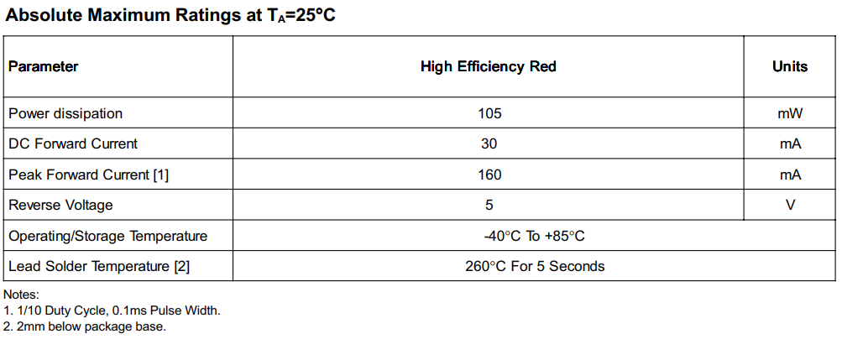
Caractéristiques électriques d’une LED
Idéalement : source de courant

Slide 5
Photodétection
Opto-Electronique / Semestre 5 Institut d’Optique
Julien VILLEMEJANE

Slide 6
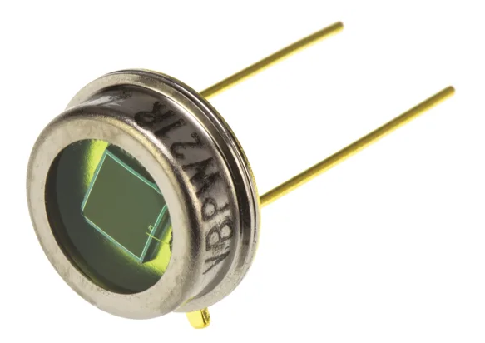
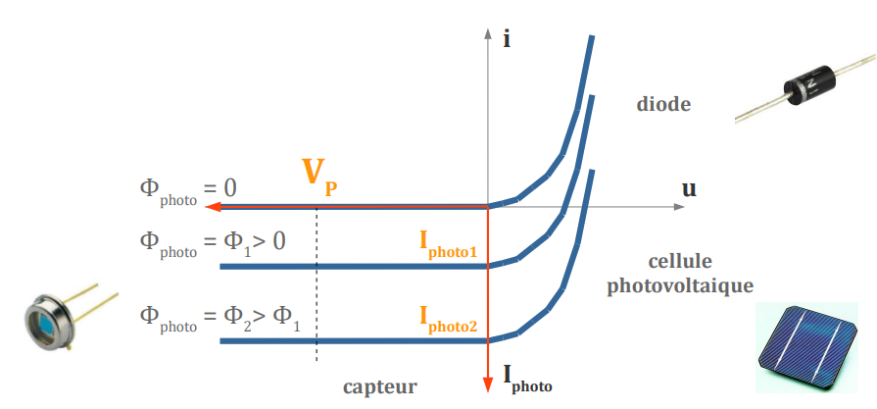
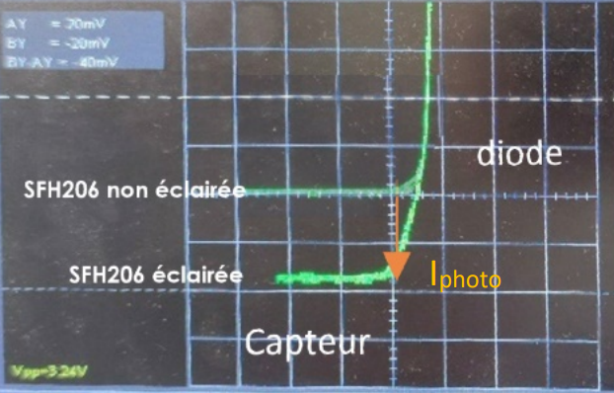
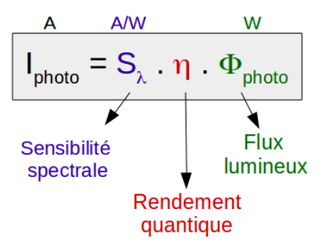
Photodiode, une diode mais…
https://www.youtube.com/watch?v=KgKcbW77txY
https://www.youtube.com/watch?v=rNoHLOumplk

Slide 7
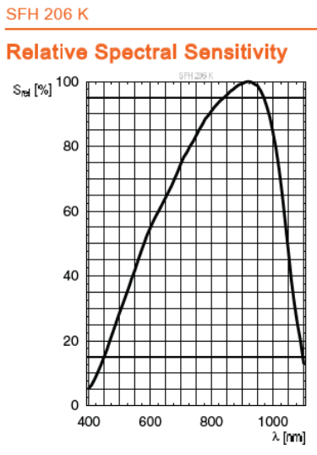
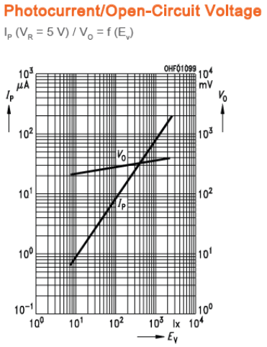
Photodiode, une diode mais…

Slide 8
Photodétection Montage simple
Opto-Electronique / Semestre 5 Institut d’Optique
Julien VILLEMEJANE

Slide 9
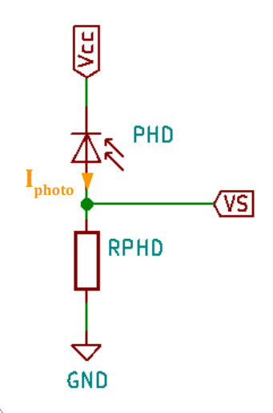
Montage de photodétection
V_{S} = R_{PHD} . I_{photo}

Slide 10
Montage de photodétection
V_{S} = R_{PHD} . I_{photo}
Tension de polarisation non constante

Slide 11
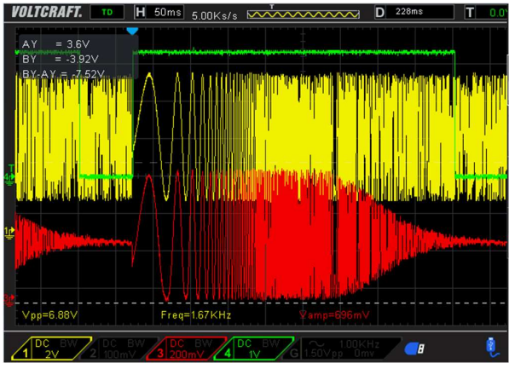
Etude expérimentale
V_{S} = R_{PHD} . I_{photo}

Slide 12
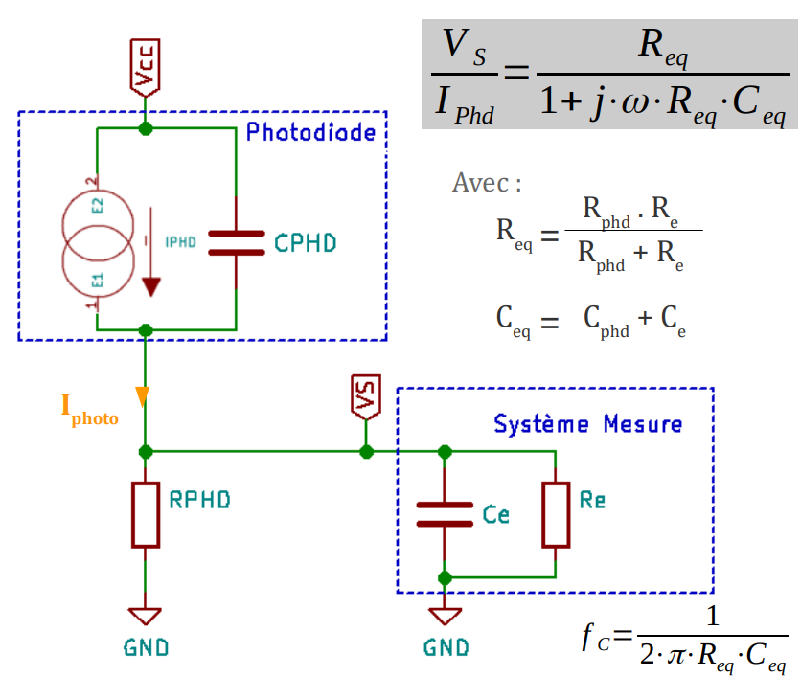
Modélisation
Bande passante réduite (à cause du système de mesure)

Slide 13
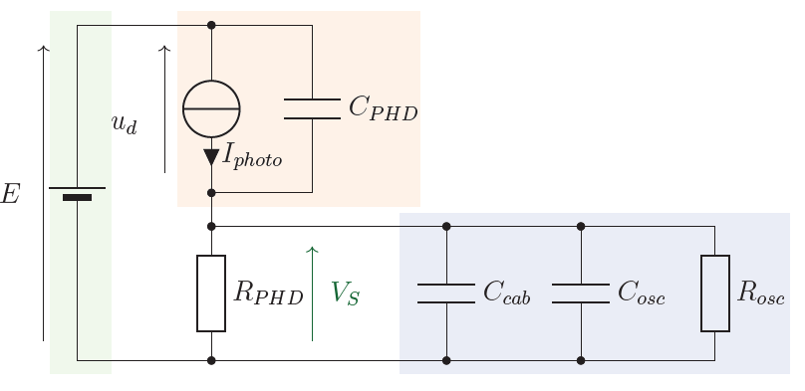
Modélisation
Bande passante réduite (à cause du système de mesure)

Slide 14
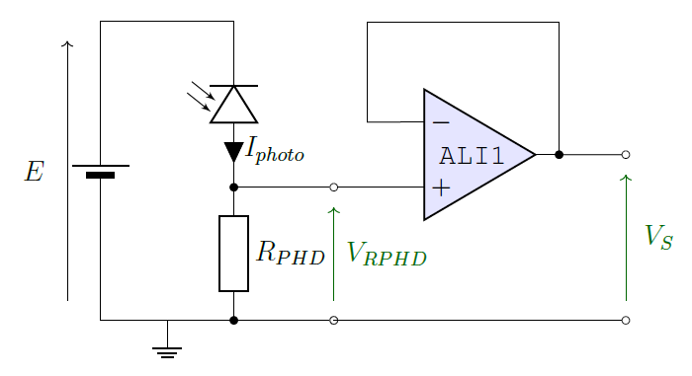
Amélioration / Montage Suiveur

Slide 15
Photodétection Montage transimpédance
Opto-Electronique / Semestre 5 Institut d’Optique
Julien VILLEMEJANE

Slide 16
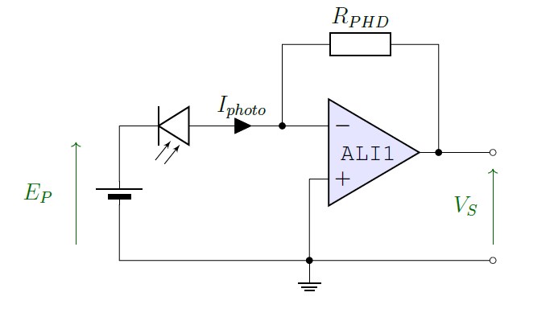
Montage transimpédance
V_{S} = - R_{PhD} . I_{photo}

Slide 17
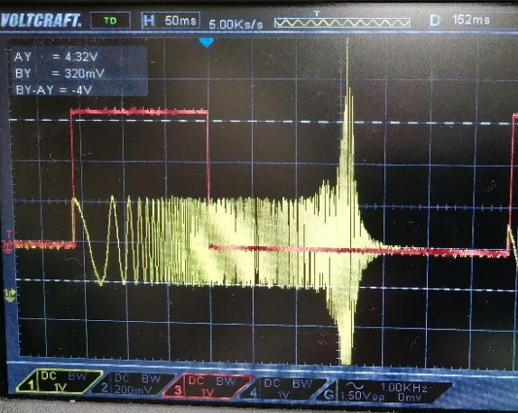
Etude expérimentale
V_{S} = - R_{PhD} . I_{photo}

Slide 18
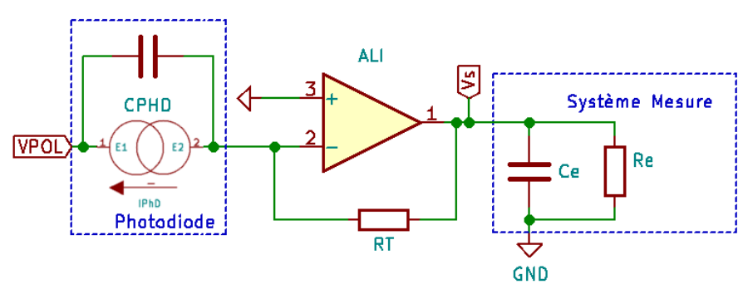
Modélisation

Slide 19
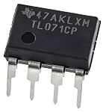
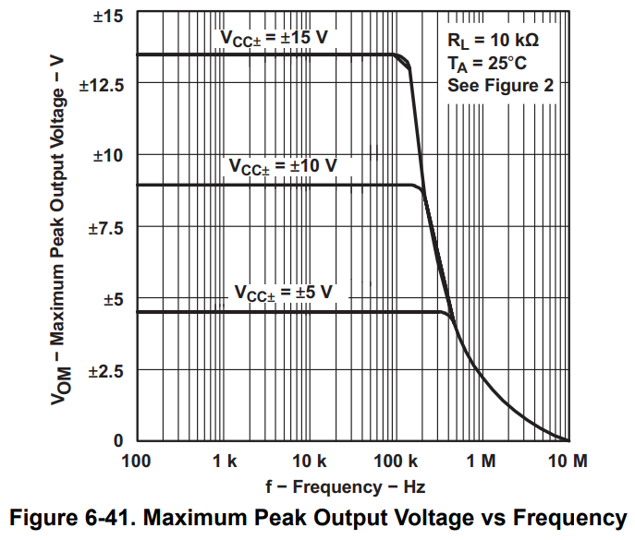
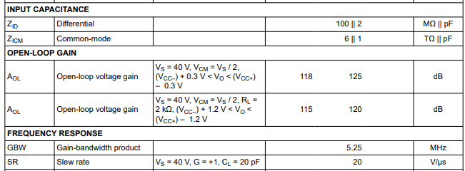
ALI / Passe-bas
Produit Gain-Bande-Passante constant

Slide 20
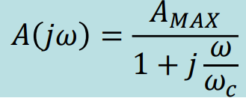
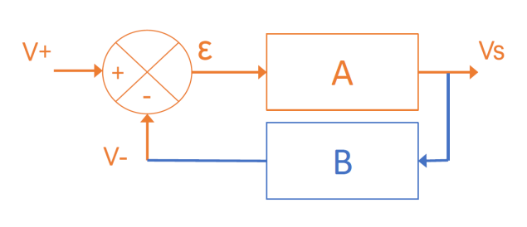
ALI asservi / Modélisation
A(jω)
1 + A(jω) . B(jω)
V_{S} = V_{E}

Slide 21
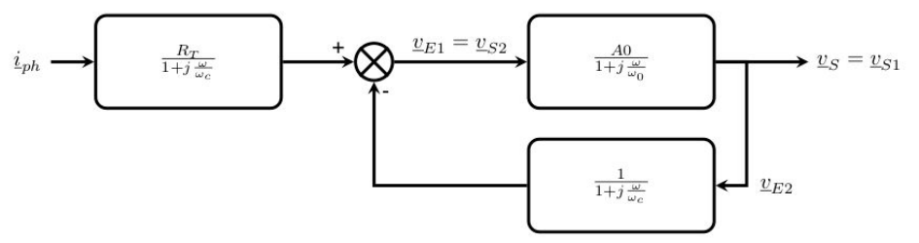
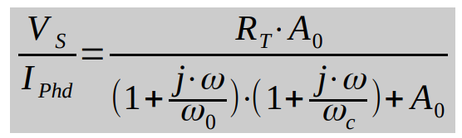
Transimpédance / Modélisation
A(jω)
1 + A(jω) . B(jω)
V_{S} = V_{E}

